Slide 1
Алексей Катютин
Менеджер по продукции HEITEC
a.katyutin@rittal.ru
Тел. +7 (909) 168 85 24
Гибкость и надежность! Системная платформа HeiSys

Slide 2
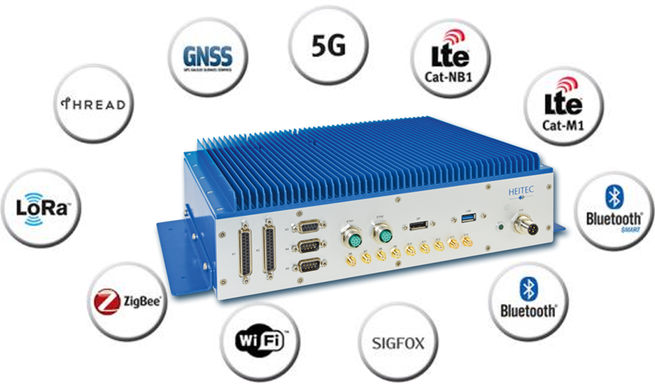



Новинка: Системная платформа HeiSys
Архитектура COM Express + SMARC
PM / Алексей Катютин / 2021

Slide 3
Содержание
О портфолио HEITEC
Обзор продукции:
19” крейты
Системные, приборные корпуса
Электронные платформы:
Шинные системы (VME, cPCI, и др.)
HeiSys на базе COM Express, SMARC
Примеры проектов

Slide 4


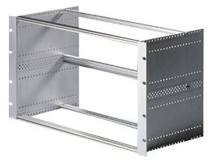
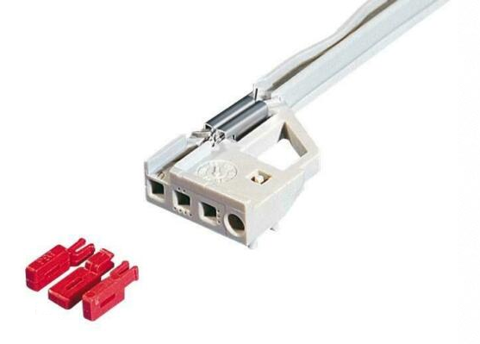
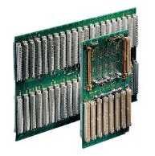


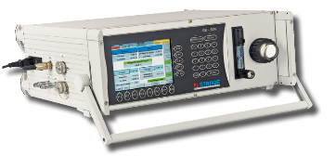


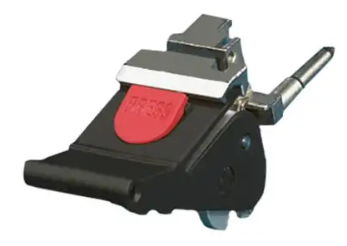

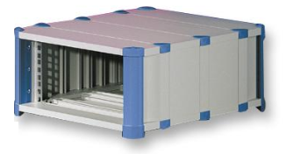
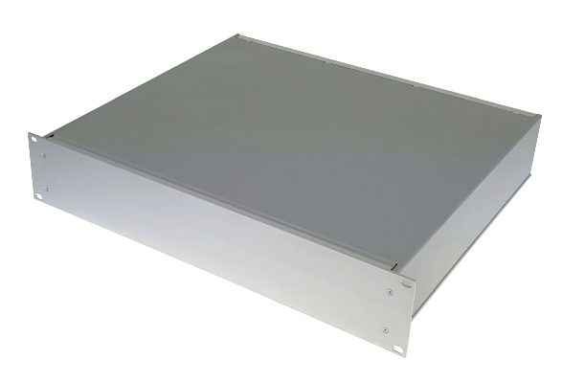

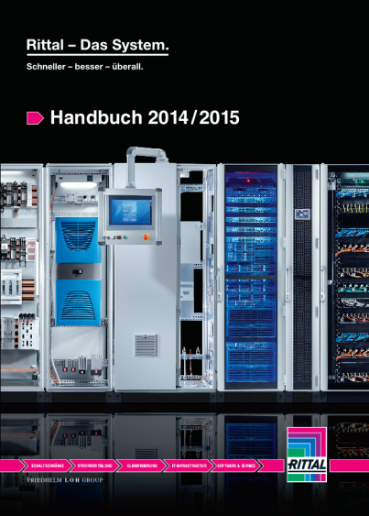
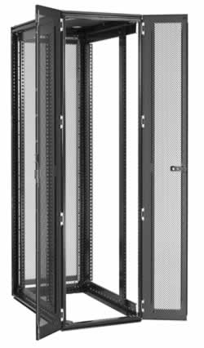
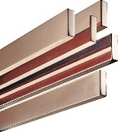
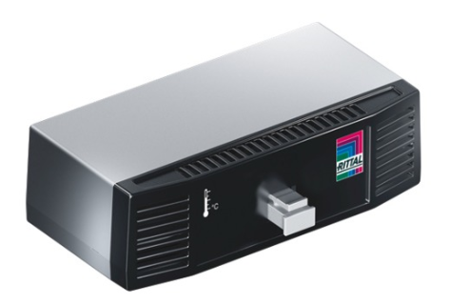
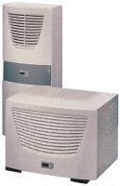
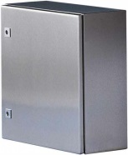

Каталоги Rittal и HEITEC
Каталог НEITEC
Каталог 32
Каталог 33 / НEITEC
Информация по крейтам и системам в отдельном каталоге HEITEC
!
Каталог 34, 35…
4

Slide 5

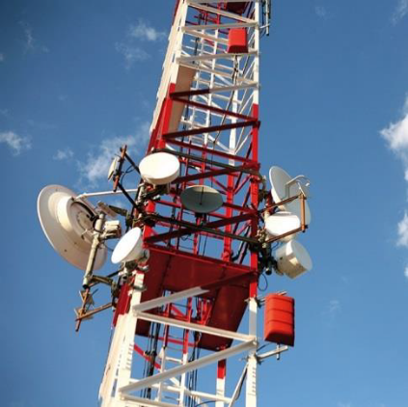




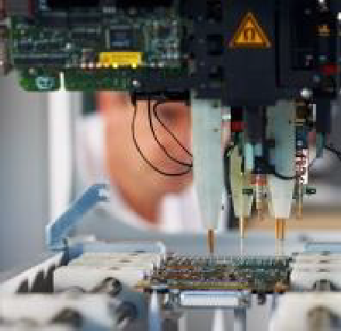
Применение оборудования EPS (евромеханика)
Основные отрасли и направления
Промышленная автоматизация
Коммуникации
Энергетика
Транспорт
Медицина
ВПК
Тесты и измерения
5

Slide 6
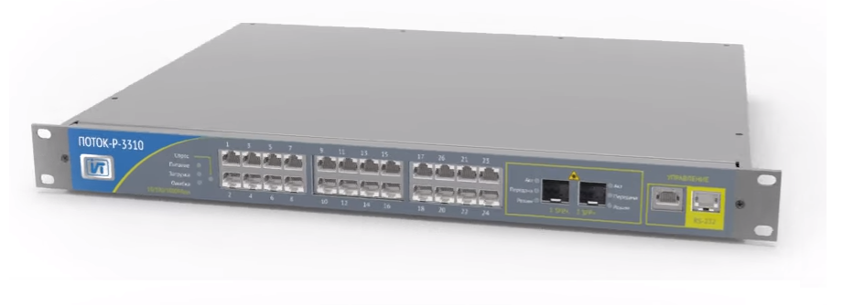
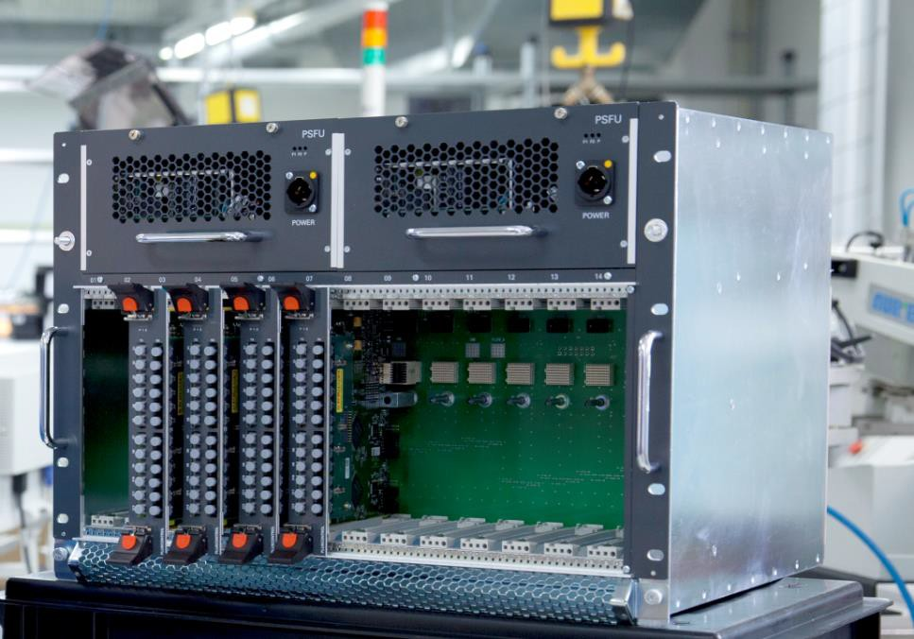
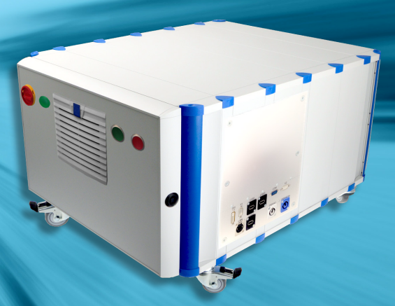
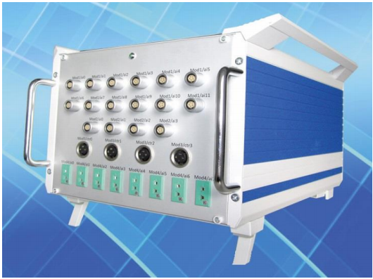
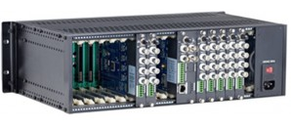
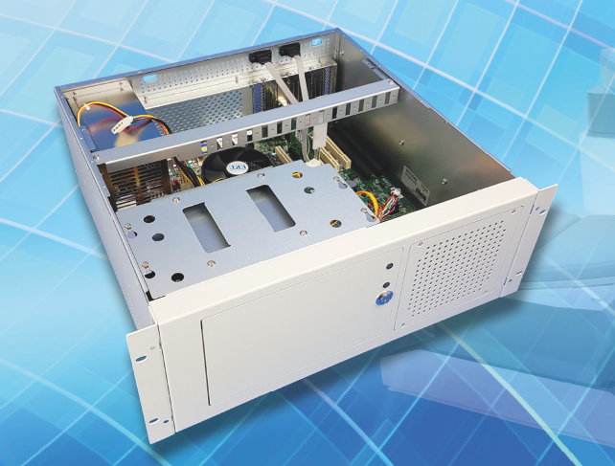
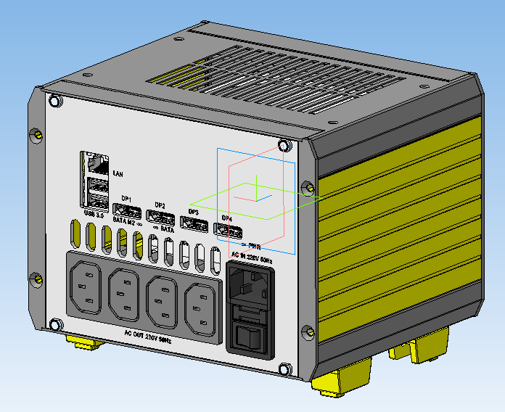
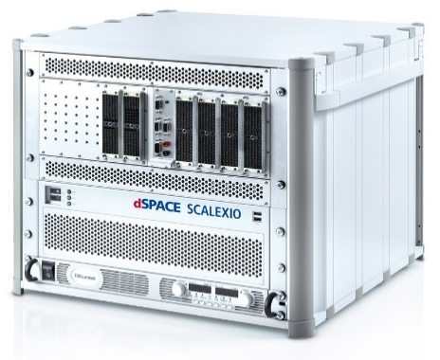
Применение оборудования EPS (евромеханика)
Примеры оборудования, размещаемого в корпусах HEITEC
Промышленная автоматизация
Коммуникации
Энергетика
Транспорт
Медицина
ВПК
Тесты и измерения
6

Slide 7
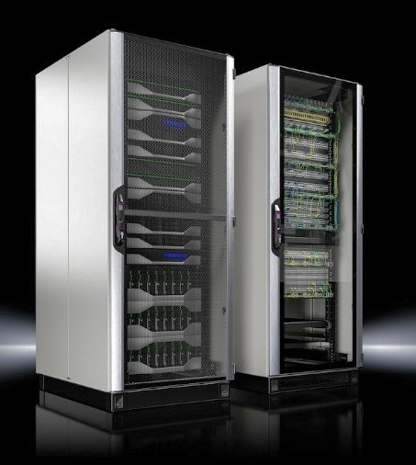

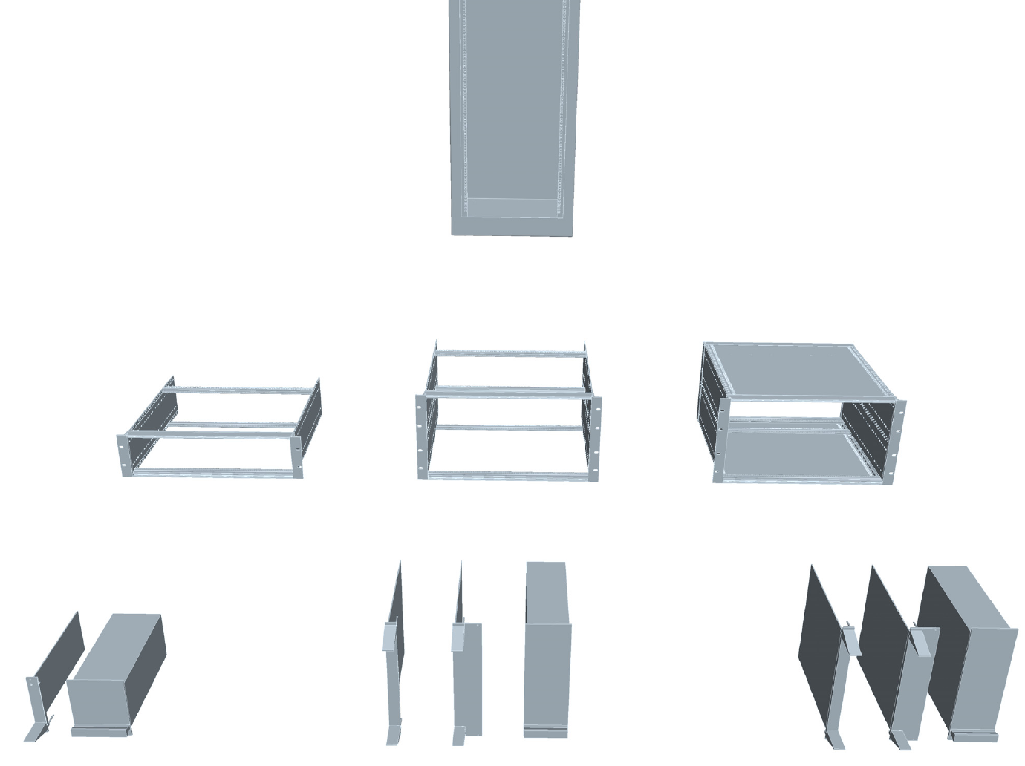

Технологический обзор
Основная концепция
Стойка
(rack)
Определяется спецификацией
Крейты
(subrack)
Определяется спецификацией
Вставные модули
(plug-in modules)

Slide 8
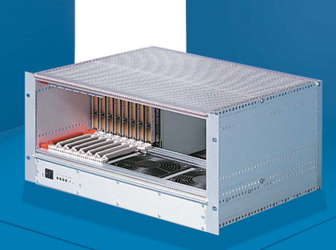
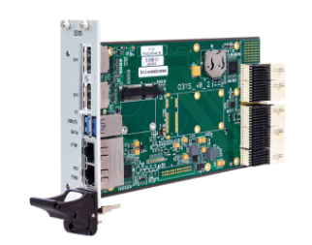
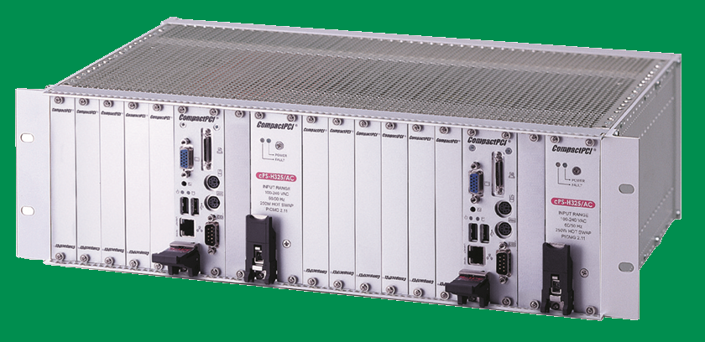
Технологический обзор
Основная концепция
Электронная система (шасси), составные части
Электронная система (шасси)
Вставные модули
Конечное приложение (устройство)

Slide 9
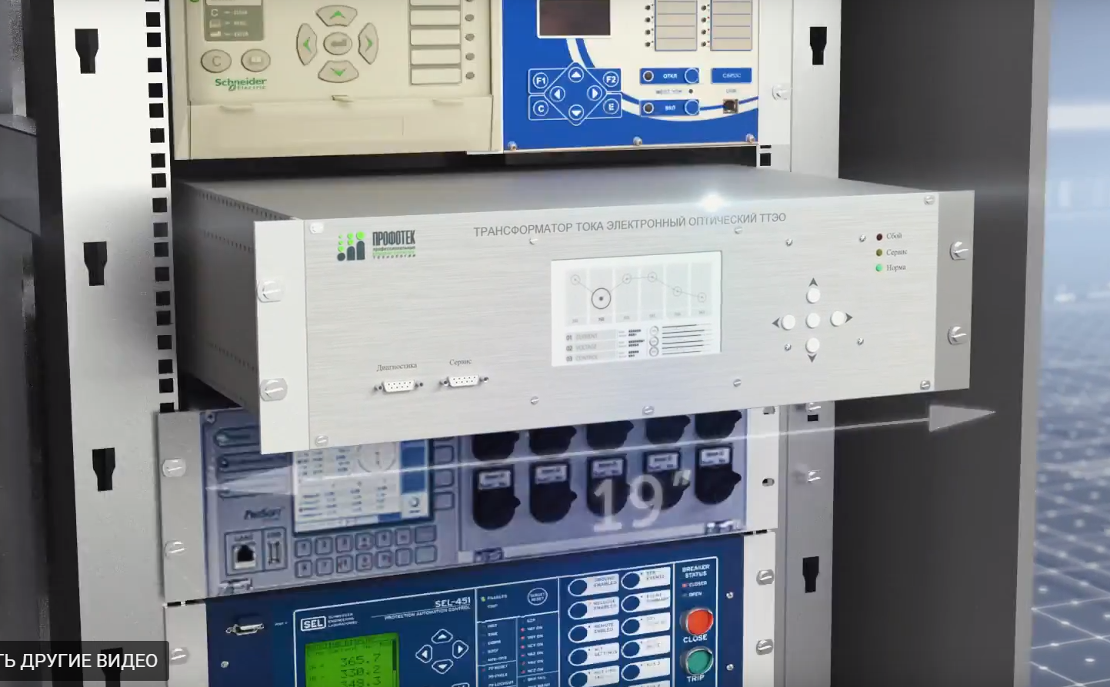
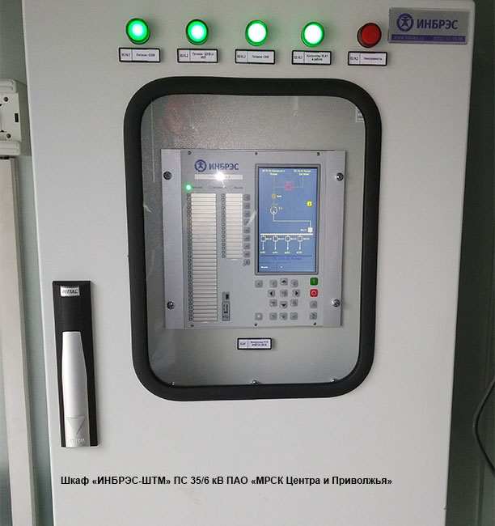
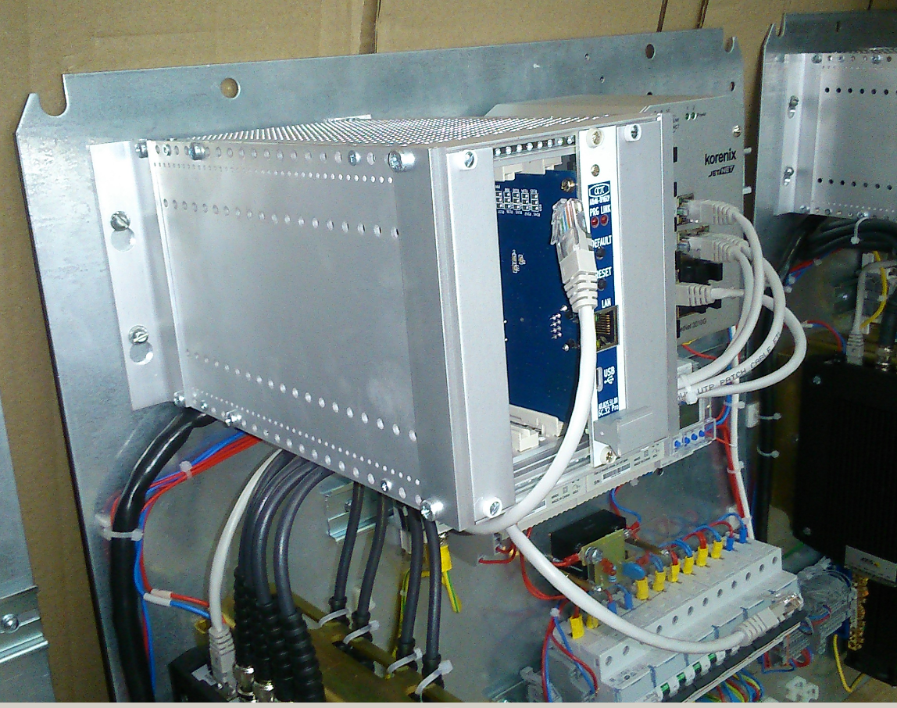
Технологический обзор
Варианты размещения крейтов и корпусов
Размещение в 19” стойке, на монтажной панели
19” монтажные профиля
Монтажная панель / дверь
(крепежные фланцы спереди)
Монтажная панель
(крепежные фланцы сзади)
9

Slide 10
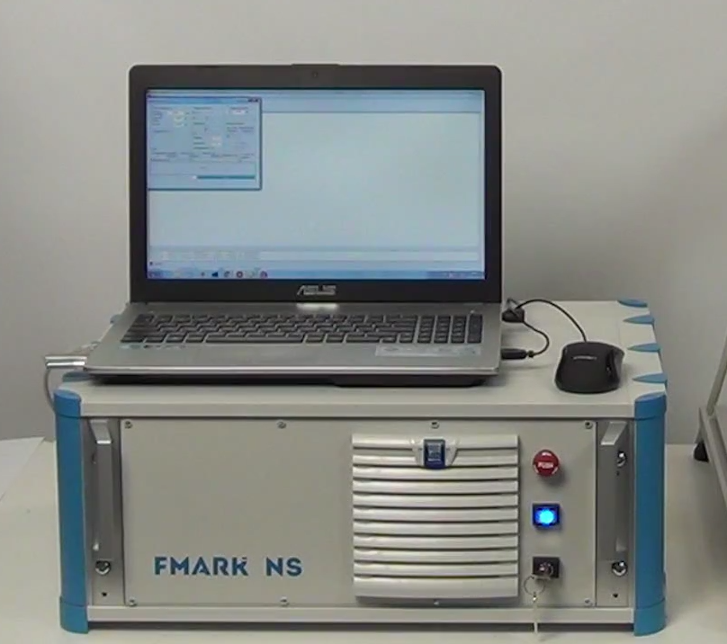
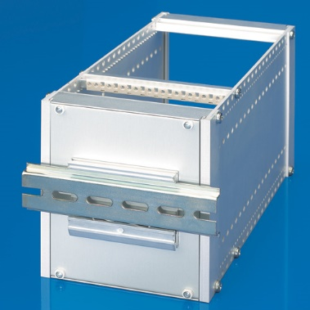
Технологический обзор
Варианты размещения крейтов и корпусов
Размещение настольное, напольное и на DIN-рейке
Настольное размещение
Настольное размещение
Напольное размещение
На DIN-рейке

Slide 11
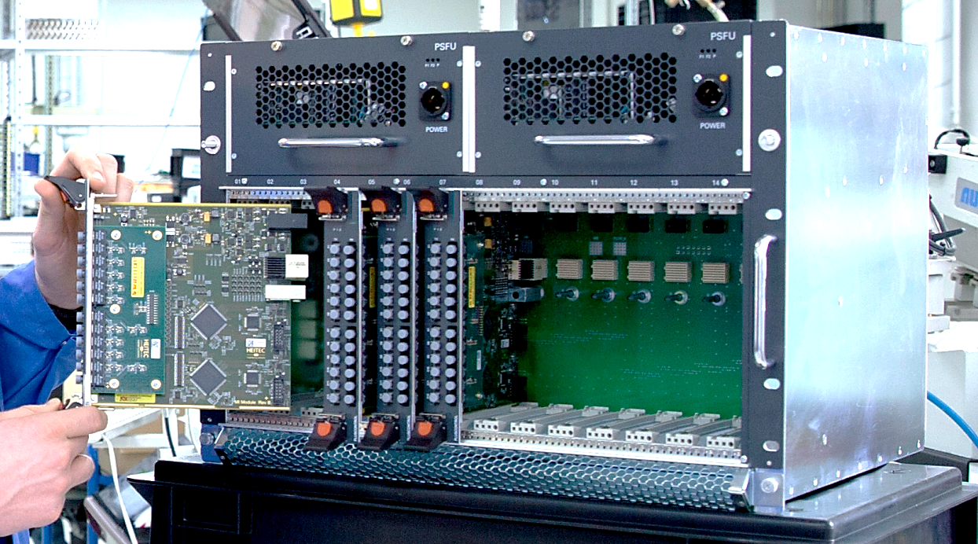
Технологический обзор
Базовые элементы 19” электронных систем (МЭК 60297)
Направляющие для карт
Вставные модули
(печатная плата PCB)
Кросс-плата

Slide 12

HEITEC AG
Продукты и услуги
AdvancedTCA, MicroTCA
CPCI, cPCI-Serial
VME, VPX
Промышленные ПК
Настольные / системные корпуса
Крейты
Детали и комплектующие
PM / Алексей Катютин / 2021

Slide 13
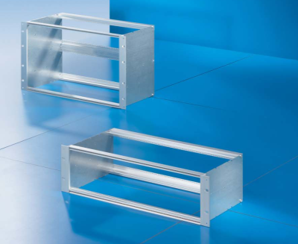
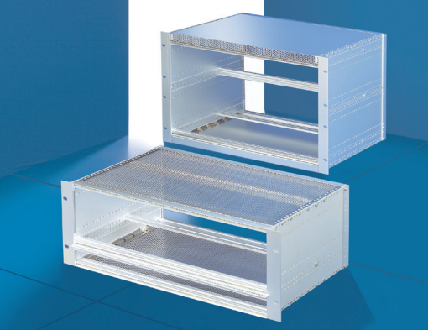
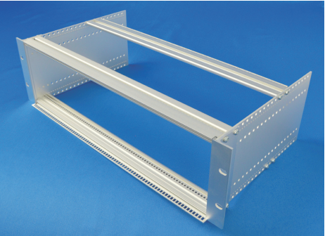
Продукты и услуги HEITEC
Крейты
HeiPac EASY
HeiPac VARIO
HeiPac HEAVY
Low cost-версия (самая доступная на рынке)
ЭМС невозможна
Простая и быстрая сборка
Боковые стенки: алюминий 2 мм
Анод. фланцы
Для базовых и усложненных приложений
ЭМС возможна
Боковые стенки: алюминий 2,5 мм
Самая популярная линейка (множество типоразмеров и комплектующих)
Для мобильных случаев применения и высоких нагрузок (например ЖД)
ЭМС возможна
Боковые стенки: алюм. 2,5 мм; Утолщенный 19” фланец 3 мм; Усиленные гориз. шины

Slide 14
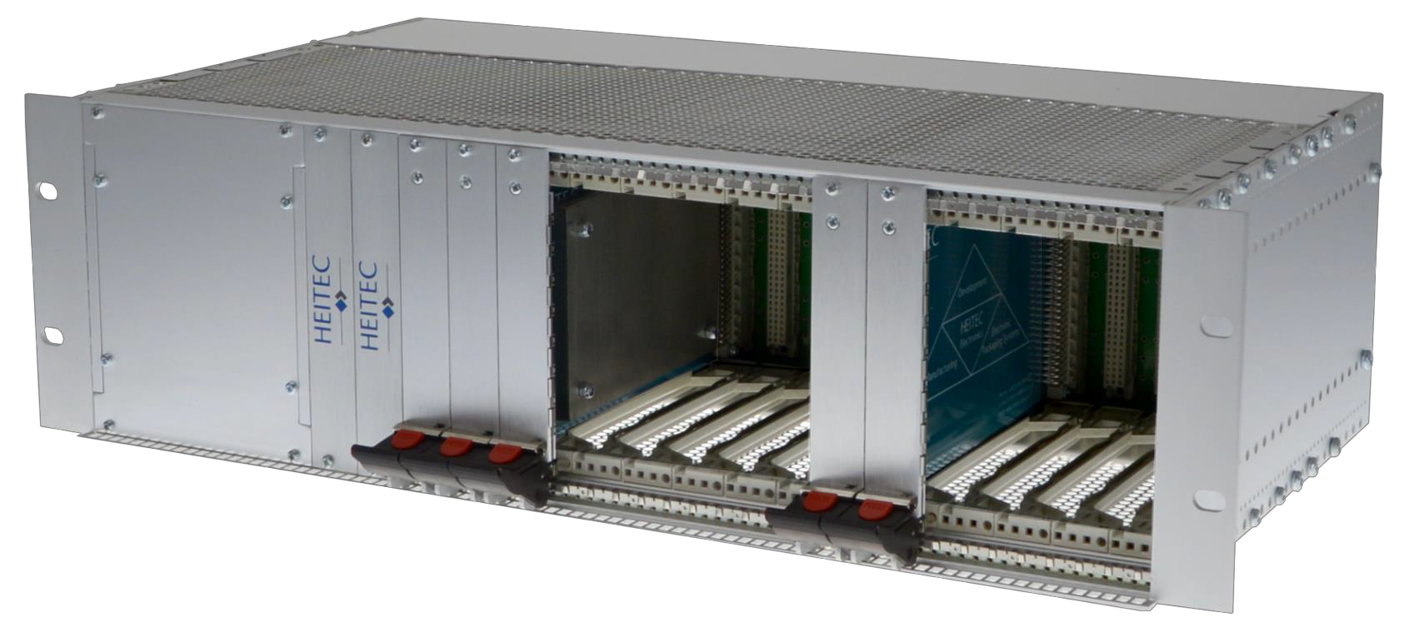
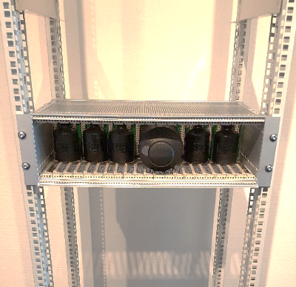
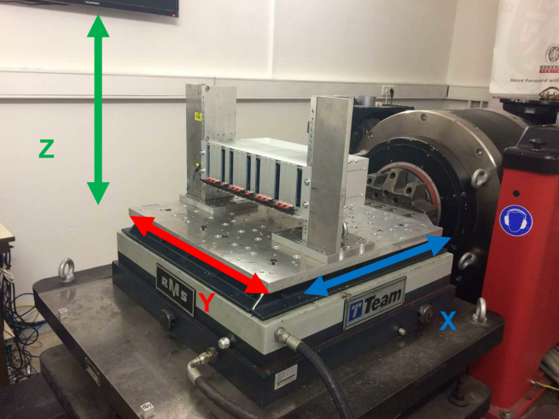
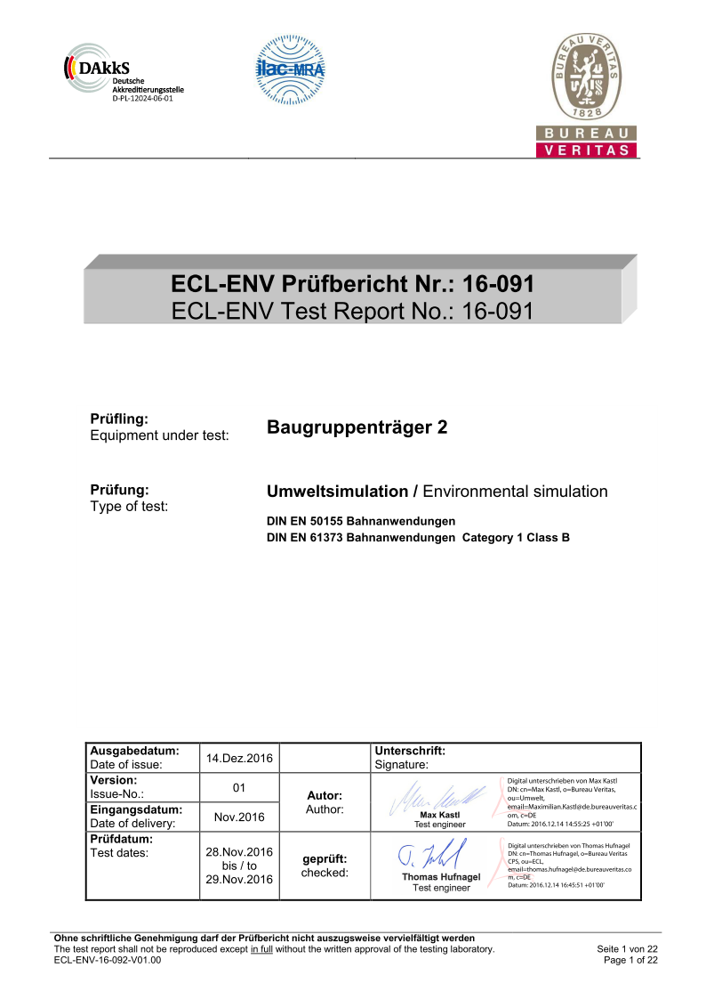
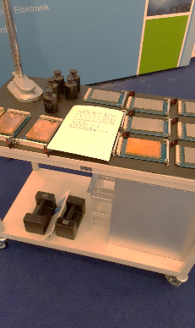
HeiPac HEAVY
Преимущества
1
Статические нагрузки до 60 кг
2
Шины обеспечивают функционирование и обслуживание до 15 кг (модули PCB)
3
Стойкость при ударах и вибрации до 10 g при нагрузке 10 кг (модули PCB)

Slide 15
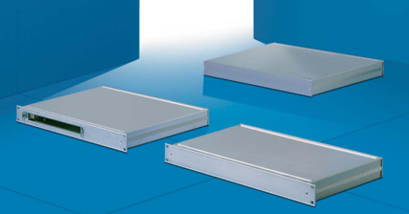
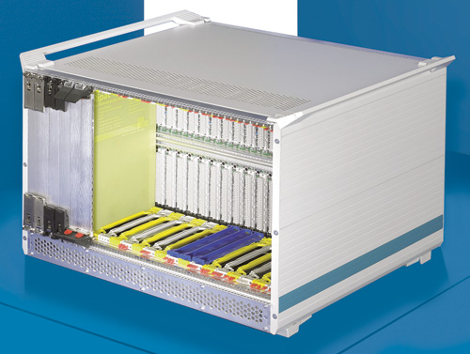
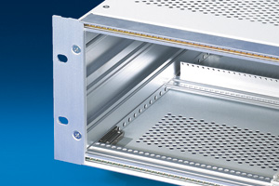
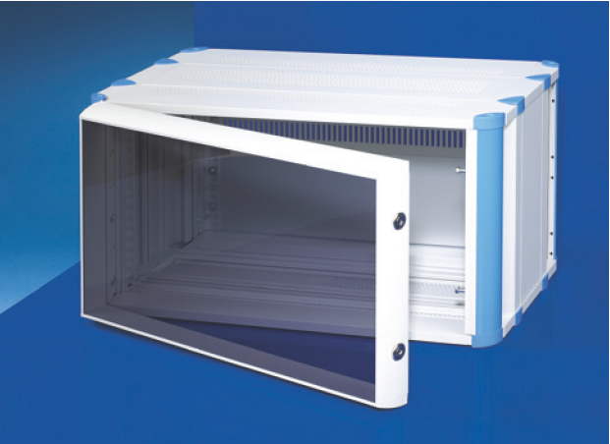
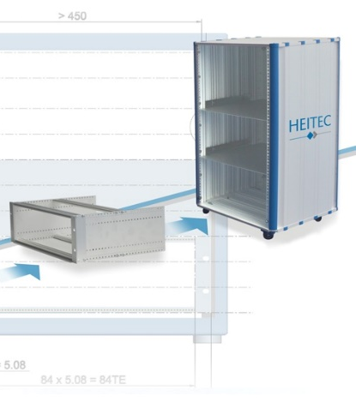
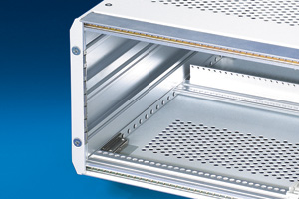
Продукты и услуги HEITEC
Системные и приборные корпуса
HeiBox ALU / HeiBox ECO
HeiPac Vario Module
HeiCase ½ 19” и 19”
Системный корпус 1U, 2U (19”)
Для монтажа в стойку или как настольный корпус (по запросу)
Возможность ЭМС-дооснащения
Материал: Алюминий (ALU) / Сталь (ECO)
IP40
Системный корпус 2U – 7U
Для монтажа в стойку или как настольный корпус
Гибкое расширение
Возможность ЭМС
Алюминий
IP40 (в невент. исполнении)
Настольный корпус 1U – 12U, до 30U по запросу
Для установки 19″ приборов и компонентов (“маленький шкаф”)
Возможна установка роликов, ручек, панелей, дверей и проч.
Алюминий
IP42 (в невент. исполнении)
15

Slide 16




Продукты и услуги
Кросс-платы, стандарты
Консорциум | Стандарты
PM / Алексей Катютин / 2021
16

Slide 17
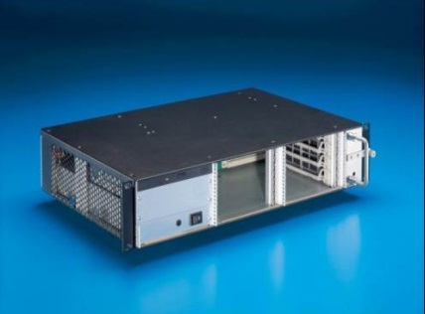



Продукты и услуги HEITEC
Системные платформы
Кросс-плата VME / VME64x
Платформы 1U – 9U
Источник питания
Вентиляция
ЭМС-защищен
Кросс-плата cPCI / cPCI-Serial
Платформы 1U – 9U
Источник питания
Вентиляция
ЭМС-защищен
Индивидуальные решения

Slide 18


Системные платформы
Новые продукты
Расширение портфолио
19” VPX
Система с мощным питанием и воздушным охлаждением
VPX ½ ATR BOX
Решение для кондуктивного охлаждения

Slide 19
Системные платформы
Новые продукты
Платформа 19” VPX
Платформа VPX для размещения в 19” стойке с мощным питанием и воздушным охлаждением
Соответствие VPX Baseline (ANSI/VITA46) and OpenVPX™ (ANSI/VITA65)
Питание до 1200 Вт
Охлаждение ~1150 м³/ч (150 Вт / слот)
До 12 модулей VPX с шагом 1.0” (5HP)
Приложения:
Станции РЛС // Военные корабли
Критически важные вычислительные системы
Командные и контрольные станции
Отрасли промышленности:
Военная, но также ЖД и телекоммуникации
Уже доступен!

Slide 20


Системные платформы
Новые продукты
Платформа ½ ATR VPX box (Air Transport Rack)
Для суровых условий применения
Соответствие VPX Baseline (ANSI/VITA46) и OpenVPX™ (ANSI/VITA65)
Безвентиляторное решение (кондуктивное охл.)
Защита IP69; MIL-STD (удары/вибрация, ЭМС, грязь/пыль/вода, температура, грибок, соль)
Спектр типоразмеров: ¼, ½, ¾, 1 и 1½ ATR
Приложения:
“черный ящик”, гусеничная и морская техника
Там, где активное охлаждение невозможно
Отрасли промышленности:
Военная, космос, добыча полезных ископаемых
Уже доступен!

Slide 21

Платформа HeiSys
Новая архитектура в портфолио HEITEC: компьютер на модуле

Slide 22





Платформа HeiSys
Описание
Преимущества HeiSys
В жару и в холод
На земле или на борту
Гибкое конфигурирование
Малое энергопотребление
Широкий диапазон входного напряжения
Передача как по кабелю, так и wireless
Простая модернизация
Нет деградации характеристик PSU
Три версии в базе:
SMARC
COM Express
COM Express + SMARC
MVB
Profibus
CAN
EtherCat
RS232/422
14,4…154 В DC
или
90…264 В AC
-40 … +85°C
≤ 60 Вт
Защищенное масштабируемое решение!
PM / Алексей Катютин / 2021

Slide 23
Платформа HeiSys
Описание
Преимущества HeiSys
В жару и в холод
На земле или на борту
Гибкое конфигурирование
Малое энергопотребление
Широкий диапазон входного напряжения
Передача как по кабелю, так и wireless
Простая модернизация
Нет деградации характеристик PSU
Три версии в базе:
SMARC
COM Express
COM Express + SMARC
Защищенное масштабируемое решение!
PM / Алексей Катютин / 2021

Slide 24


Платформа HeiSys
Применение в железнодорожной отрасли
* ATP, ATO, ATS - Автоматическая система защиты, управления движением, остановки поезда

Slide 25
Платформа HeiSys
Описание
Преимущества HeiSys (I)
В жару и в холод
На земле или на борту
Гибкое конфигурирование
Малое энергопотребление
Широкий диапазон входного напряжения
Рабочие температуры: −40 … +85°C, безвентиляторный
Сертифицирован EN 50155, испытания EN 61373 – ГОСТ 33787 (Ж/Д транспорт)
Индивидуальная конфигурация под каждый проект, из готовых стандартных частей (building blocks)
≤ 60 Вт
14,4…154 В DC или 90…264 В AC
Защищенное масштабируемое решение!
PM / Алексей Катютин / 2021

Slide 26
Платформа HeiSys
Описание
Преимущества HeiSys (II)
Передача как по кабелю, так и wireless
Простая модернизация
Три версии в базе:
SMARC
COM Express
COM Express + SMARC
Нет деградации характеристик PSU
Поддержка существующих и будущих стандартов беспроводной передачи: 2G – 5G, WLAN, LPWAN, LoRa, NB-IoT, Sigfox, Wifi, Bluetooth, GPS / ГЛОНАСС…
Замена лишь необходимых частей системы. Просто и экономично.
Каждая версия в базе конфигурируется дополнительно, что позволяет выстроить оптимальное решение под задачи проекта:
Производительность
Типы и набор модулей
Интерфейсы, порты
Тип питания и др.
Защищенное масштабируемое решение!
PM / Алексей Катютин / 2021

Slide 27

Системные платформы
Новые продукты
* На изображении не окончательная версия
HeiSys: Уникальная плата-носитель

Slide 28


Платформа HeiSys
Плата-носитель
HeiSys, плата-носитель
Уникальная плата-носитель HeiSys
На рынке доступны платы-носители: либо для COM Express либо для SMARC…
Компания HEITEC разработала уникальную плату-носитель, с возможностью размещения и COM Express и SMARC
Расширенные возможности Host COMe → Client SMARC
Гибкость, модульность интерфейсов I/O’s
Многопроцессорная обработка
Приложения искусственного интеллекта
Впервые в
одном устройстве:

Slide 29



Платформа HeiSys
Опции конфигурирования
Опции HeiSys (I)
Конформное покрытие платы-носителя, модулей (лак, влагостойкость)
Модификация до IP55 (по умолчанию IP40)
Встроенная корзина для накопителей 2x 2,5" SATA
Варианты питания AC или DC, широкий диапазон
Без ОС, либо Windows 10 / IoT или Linux
Размещение на монтажной панели, либо в 19" (2U)
* На изображении не окончательная версия
PM / Алексей Катютин / 2021

Slide 30
Платформа HeiSys
Опции конфигурирования
Опции HeiSys (II)
До 4 x слотов M.2 с USB 3.0:
LTE, GPS, GLONASS, 5G, mmWave LPWA
MVB, Profibus, CAN, EtherCat
До 4 x dual-SIM => до 8-ми SIM-карт
Поддержка eSIM
1 слот M.2 с USB 2.0: WiFi, Bluetooth, ИИ
1 слот M.2 для накопителя SSD SATA/NVMe
Опционально 1 слот PCIe mini
Порты, интерфейсы:
3x GB Ethernet
2x USB 3.0
2x DisplayPort
8 пользовательских LED
RS 232 / 422 / 485
Вход одометра
До 8x SMA разъемов для антенн
I/O’s реле, цифровые
* На изображении не окончательная версия
PM / Алексей Катютин / 2021

Slide 31

Платформа HeiSys
Возможные приложения на базе HeiSys
Приложения с низкой производительностью
Шлюз LPWAN
ПК систем отображения
Мониторинг датчиков
Сочетание преимуществ SMARC и COM Express для самых сложных приложений
Пассажирская информационная система
ATP / ATO / ATS (системы автоматич. защиты, управления движением, остановки поезда)
Приложения уровня безопасности SIL
Высокопроизводительные приложения
Бортовой компьютер
Внутренняя беспроводная связь и шлюз
Мониторинг дорожного движения

Slide 32




Платформа HeiSys
Возможные приложения на базе HeiSys
HeiSys: актуальность Вашего приложения на 15 лет! Пример: 4G (сегодня) → 5G (“завтра”)
PM / Алексей Катютин / 2021

Slide 33
Возможности проработки электронных систем
Вставные модули, электронные системы, промышленные компьютеры, радиаторы

Slide 34







Системные платформы
Поставка электронных систем и решений
Электронные системы
19” крейты и системы
cPCI (-Serial), VME / VPX, PXIe и др.,
в т.ч. вибростойкие
Решение для кондуктивного охлаждения (IP 67 - 69)
Вставные модули (CPU, I/O’s), PMC, пром. ПК и контроллеры
Производства РФ и импортные
Поддерживаемые ОС:
Astra Linux, ALT Linux, КПДА, МСВС,
QNX, Linux, MS Windows
Процессоры:
МЦСТ Эльбрус,
Intel
Расширенный диапазон температур, влагозащитное (конформное) покрытие, резервирование, индивидуальные разработки
34

Slide 35








Электронные системы
Продукты и услуги
Электронные модули и системы
Вставные модули cPCI (-Serial), VME, VPX процессорные, ввода/вывода
Источники питания
Программируемые
промышленные
контроллеры
Встраиваемые компьютеры, спец ЭВМ
+ возможность разработки модулей по индивидуальному ТЗ

Slide 36




Электронные системы
Продукты и услуги
Электронные модули и возможности доработки крейтов
Продукция с децимальными номерами (ЕСКД), согл. ГОСТ РВ
Монтаж, тестирование, доп. обработка в РФ
Приемка ОТК, обсуждаема приемка «5»
Паспорт изделия (на эл. модуль, на систему)
А также оснащение HeiSys:
Оснащение картами M.2 (SSD, WiFi, 4G, LoRa, и т.д.)
Отечественные модули COM Express, SMARC
Тестирование, конформное покрытие и др.

Slide 37




Примеры проектов
Одноплатные компьютеры + кастомизация
ПК для хроматографа
Решение:
Подбор нужного ПК из портфеля
Изготовление кастомного радиатора
Подбор компонентов (SSD)
Комплект поставки:
ПК Intel® Celeron® dual core 2.0GHz (до +85°C)
SSD Innodisk 256 Гб (также до +85°C)
Радиатор, доработанный под модуль
Поставка:
Смонтирован, протестирован
Паспорт на изделие
Печать / пломба ОТК
PM / Алексей Катютин / 2021

Slide 38



Решения для охлаждения электроники
Проработка индивидуальных решений
Решение для охлаждения электроники «из одних рук»:
Проектирование
Термический анализ
Производство радиаторов
Нестандартная геометрия
Различные технологии исполнения, вкл. тепловые трубки

Slide 39
ООО Риттал
Возможности сотрудничества
«Евромеханика», встраиваемые системы
19” крейты и настольные, приборные корпуса
Шасси VME -> VPX, cPCI-> Serial, mTCA / ATCA: портфолио по каталогу, customer design + разработка и интеграция в том числе отечественных модулей CPU, I/O’s, периферии.
HeiSys: платформа COM Express и/или, SMARC
Промышленные ПК, одноплатные ПК: комплектация, монтаж/тестирование, специальные разработки
Индивидуальные решения для охлаждения электроники (радиаторы)
Соблюдение требований: приемка ОТК, «5», ГОСТ РВ, децимальные номера, и т.д.
«Решения из одних рук» – основная компетенция!

Slide 40

Алексей Катютин
Менеджер по продукции HEITEC
a.katyutin@rittal.ru
Тел. +7 (909) 168 85 24

